Slide 1


progetto SMILE
Le abilità sociali rendono più facile la vita inclusiva

Slide 2
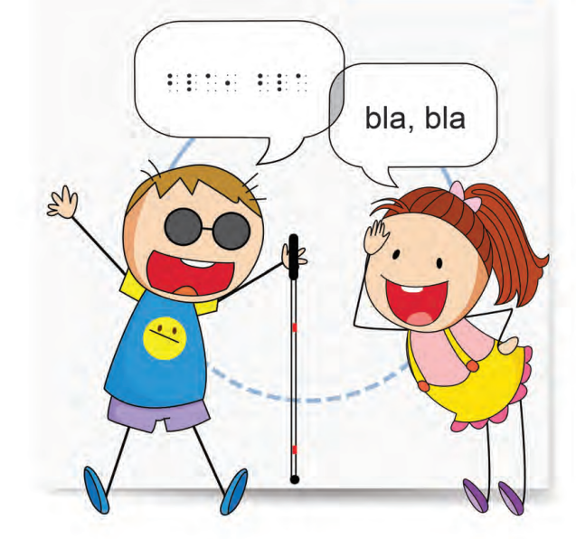
Verbale e non verbale Comunicazione

Slide 3
Parliamo di...
Comunicazione
Crescita personale
La conversazione va oltre le parole
Difficoltà dovute alla vista limitata

Slide 4

Rifletti
Tuo figlio ha l'opportunità di comunicare con gli altri? Dove?
Di cosa si diverte a parlare tuo figlio?
È in grado di adattare il loro discorso al pubblico e al contesto?
Quali segnali non verbali esprime tuo figlio?

Slide 5
Possibili cause
Segnali – visivi/non verbali
Restrizioni del partner di comunicazione
Incerto sulle reazioni
Sentimenti di incertezza/ansia
Pericolo estraneo
Ambiente rumoroso

Slide 6
Conseguenze
Isolamento
Bassa autostima
Parla troppo
Mancanza di segnali
Impossibilità di fare a turno
Passivo

Slide 7
Come supportare
Gioco di ruolo
Vita reale
Gioca: prendi il turno
Incoraggiare domande e opinioni
Ricerca
Usa le schede rapide
Insegna segnali non verbali

Slide 8
Come supportare
Come
sostegno
Tono di voce
Nessuna interruzione
Aspetta il momento giusto
Ascolta attentamente
Spunti di conversazione
Pausa
Promuovi un aspetto positivo
Fornisci opportunità

Slide 9
video

Slide 10
Altri suggerimenti

Slide 11
Grazie

Slide 12


"Il supporto della Commissione Europea per la produzione di questa pubblicazione non costituisce un avallo dei contenuti, che riflettono solo le opinioni degli autori, e la Commissione non può essere ritenuta responsabile per qualsiasi uso che potrebbe essere fatto delle informazioni ivi contenute."

